Slide 1
Повторение. Тригонометрические формулы. Нахождение значений тригонометрических выражений
МОУ СОШ № 80
г.Ярославль
Учитель математики Кусницына А.А.
11 класс

Slide 2
Формулы, которые нужно знать:

Slide 3
Формулы, которые можно вывести

Slide 4
Формулы, которые нужно знать
Формулы суммы и разности аргументов

Slide 5
Формулы, которые можно вывести
(подставив в формулы вместо у переменную х)
Формулы двойного аргумента

Slide 6
Формулы, которые нужно знать
Формулы суммы и разности синусов и косинусов

Slide 7
Формулы, которые нужно знать
Формулы преобразований произведения тригонометрических функций в суммы

Slide 8
Формулы, которые нужно знать
Формулы понижения степени

Slide 9
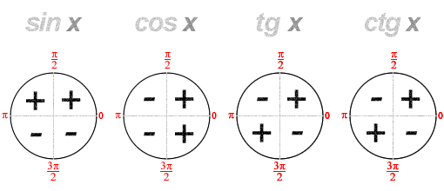
Формулы, которые нужно знать
Знаки тригонометрических функций

Slide 10
Формулы, которые нужно знать
Формулы приведения

Slide 11
Задание
П.3 а учебник

Slide 13
Задание ЕГЭ
Найдите

Slide 14
Задние ЕГЭ
Найдите значение выражения
Формула синуса двойного аргумента

Slide 15
Задание ЕГЭ
Найдите значение
Формула приведения, косинус угла первой четверти положителен

Slide 16
Задание ЕГЭ
Найдите значение выражения

Slide 17
Задание ЕГЭ
Найдите значение выражения
Формула приведения, синус угла первой четверти положителен

Slide 18
Выполните задания самостоятельно!
П.3 (в)
Найдите
Найдите значение выражения
Найдите значение
П.7 в

Slide 19
Спасибо за урок!

